Slide 1
LA PEDICULOSI
I.C. GIACINTO ROMANO
scuola secondaria cl. 1. sez.F
Ricerca di Scienze
Prof.ssa Lucrezia Gallotta
Alunni: Buccella Cosimo
Mennella Giuseppe
Rosamilia Christian

Slide 2
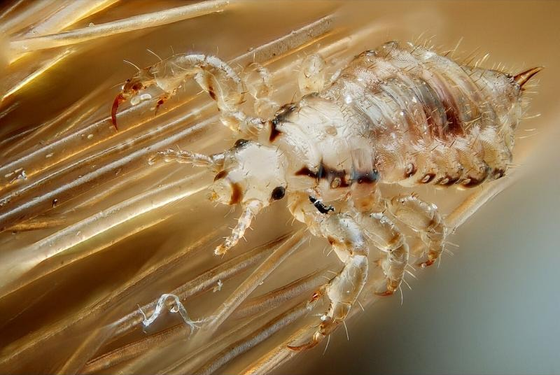
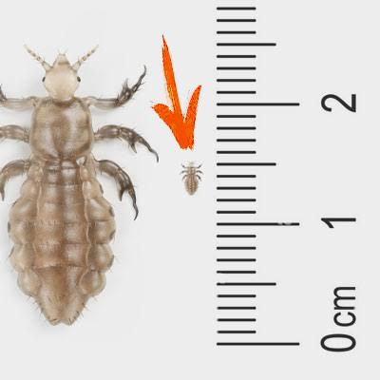
Che cos’è la pediculosi?
La Pediculosi (dal lat. pedicŭlus «pidocchio», col suff. medico –osi), è un infestazione della cute e dei peli causata dai pidocchi, piccoli parassiti che si nutrono di sangue umano.
I pidocchi sono insetti parassiti senza ali, di colore bianco-grigiastro o grigio-bruno, lunghi circa 1-3 mm.
Vivono sul corpo umano (sui capelli o peli) e si nutrono di sangue.

Slide 3
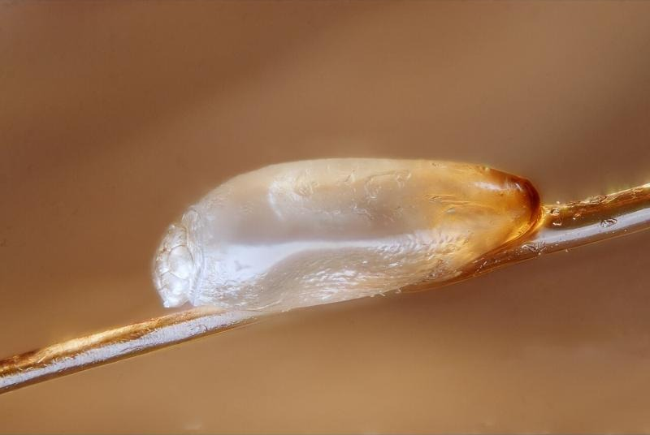
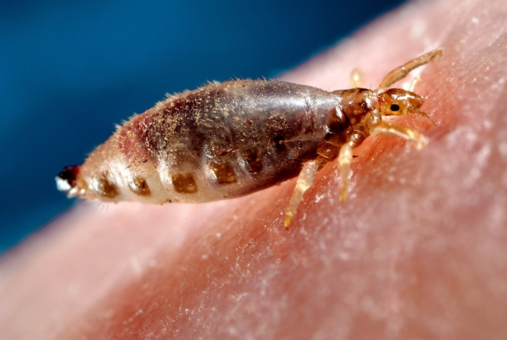
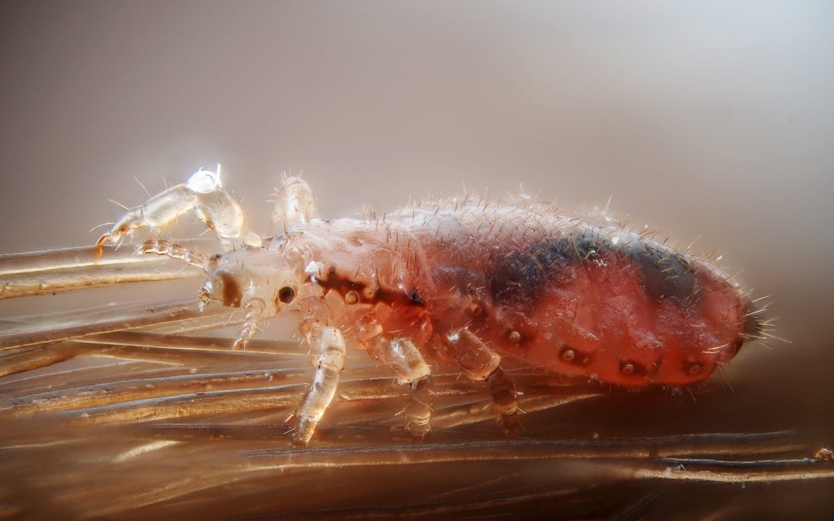
La vita del pidocchio
3. Adulto
Vivono per circa 3-4 settimane sul cuoio capelluto. In questo periodo la femmina depone 8-10 uova al giorno
1. Uovo (lendine)
Vive vicino alla radice del capello. Si schiude dopo 7-10 giorni.
2. Ninfa
Iniziano a nutrirsi di sangue umano e diventano adulti in circa 7 giorni
Lo sapevi? Lontano dalla testa un pidocchio sopravvive solo 1-2 giorni.

Slide 4





SINTOMI E CURA
Come capisco se ho i pidocchi?
Li ho trovati! E adesso?
Pettinata ogni giorno
Si sceglie il prodotto giusto con il farmacista o il pediatra. Si ripete il trattamento dopo 7-10 giorni.
Prurito
Soprattutto dietro le orecchie e sulla nuca.
Puntini bianchi attaccati
Le lendini sembrano forfora, ma non si staccano soffiando.
Lavo cuscini e cappelli
In lavatrice ad almeno 60 °C.
Il controllo giusto
Un adulto passa la pettinina a denti fitti sui capelli bagnati.
Lo dico a scuola
Si torna in classe dopo aver fatto il trattamento.

Slide 5

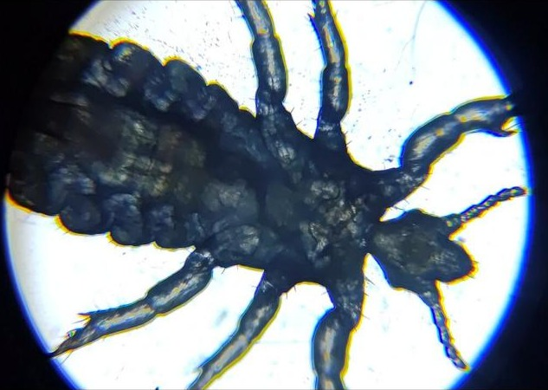
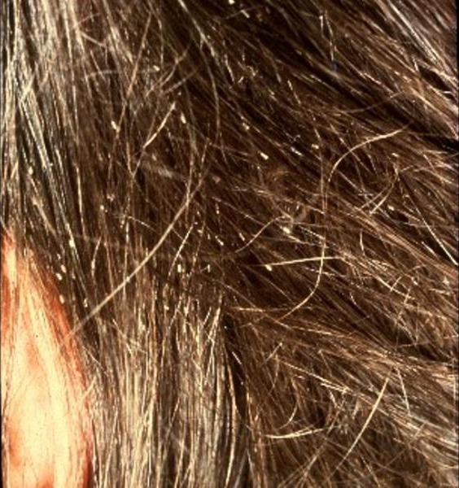

Miti da sfatare
Colpiscono solo chi è sporco o si lava poco.
Falso. Anzi ,a volte, preferiscono i capelli puliti.
Saltano o volano da una testa all’altra.
Falso. Non hanno ali e non sanno saltare.
Al microscopio si vedono le zampe a uncino:
servono per aggrapparsi, non per saltare.
Possono venire a chiunque.
Vero. Non c'è niente di cui vergognarsi.
I puntini bianchi sono lendini

Slide 6
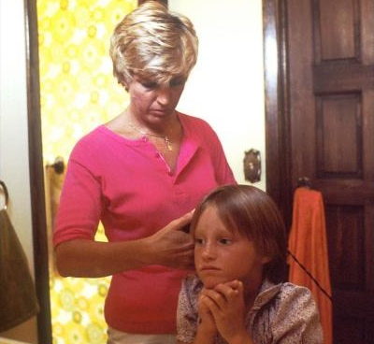



Le regole d’oro
1
2
3
4
Controllo la testa una volta a settimana
Se ho i capelli lunghi, li lego
Non scambio cappelli, spazzole e cuffie
Non prendo in giro nessuno: può capitare a tutti!

Slide 7
Fonti
Treccani – Vocabolario online
voce «pediculosi» (origine della parola)
treccani.it/vocabolario/pediculosi
Treccani – Enciclopedia online
voce «pidocchio»
treccani.it/enciclopedia/pidocchio
Ospedale Pediatrico Bambino Gesù
«Pidocchi e pediculosi del capo»
ospedalebambinogesu.it
Fondazione Umberto Veronesi
«Pidocchi: come individuarli e trattarli»
fondazioneveronesi.it
Ministero della Sanità
Circolare n. 4 del 13 marzo 1998 – ritorno a scuola dopo il trattamento
Fotografie e illustrazioni tratte dal web e usate solo a scopo didattico.

